Slide 1

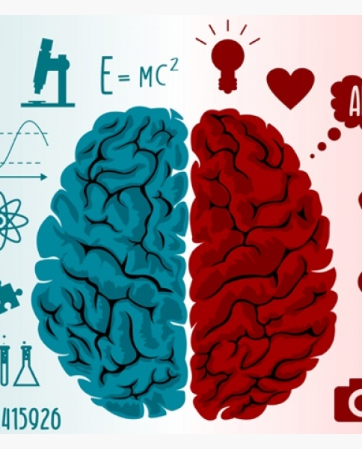
Inteligência Emocional no Ambiente de Trabalho

Slide 2

Fechamento
Prof. Me. Adriana dos Santos Litvay

Slide 3
Agenda
Revisão
Mapa Conceitual Inteligência Emocional no Trabalho
Considerações finais

Slide 4
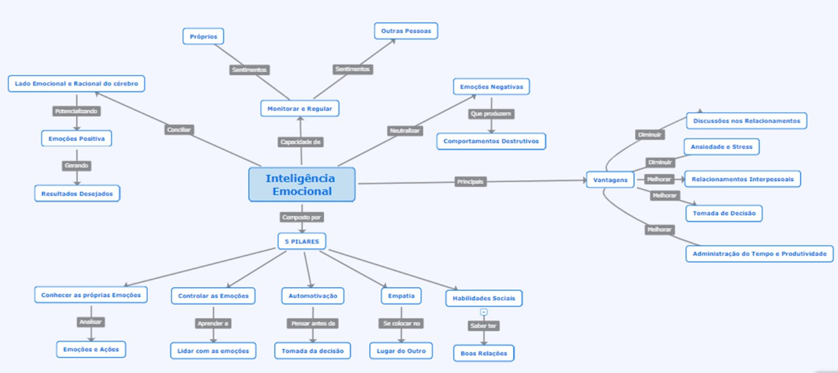
Mapa conceitual Inteligência Emocional no Trabalho

Slide 5
Mapa conceitual Inteligência Emocional no Trabalho

Slide 6
Considerações finais
Reflexões com a turma:
Quais os pilares da Inteligência Emocional?
Qual a importância da Inteligência Emocional para o Mercado de trabalho?
Quais os comportamentos observáveis nos profissionais que demonstram inteligência emocional?

Slide 7

Considerações finais
Reflexões com a turma:
Pensando em um semáforo e nas cores verde,
vermelho e amarelo e fazendo uma analogia com
a Inteligência Emocional no trabalho:
Verde – Continuar
Amarelo – Prestar atenção
Vermelho – Parar

Slide 8
Realização pessoal e sucesso profissional não dependem apenas de talento, competência ou sorte [...] Inteligência emocional é ter controle sobre os sentimentos, saber se colocar no lugar dos outros e perceber como as pessoas se sentem em relação a você são atitudes básicas para quem almeja o sucesso. Ao contrário do QI a Inteligência Emocional pode ser desenvolvida. (Brockert e Braun, 1998).

Slide 9

Gratidão! Professora Ma. Adriana dos Santos Litvay

Slide 10
Referências Bibliográficas
BROCKERT, Siegfried; BRAUM, Gabriele. Inteligência Emocional:Teste o seu QE. 3. ed. Rio de Janeiro: Record, 1998.
GOLEMAN, Daniel. Inteligência Emocional. Rio de Janeiro: Objetiva, 1995.
SCHUTZ, Will. Profunda Simplicidade: Uma nova consciência do Eu Interior. São Paulo: Agora, 1989.
SEHN, Aquilino – Apostila Inteligência Emocional
WEISINGER, Hendrie. Inteligência Emocional no Trabalho. Rio de Janeiro: Objetiva, 1997.
https://www.sbie.com.br/blog/inteligencia-emocional-entenda-sua-origem-e-sua-importancia-para-o-mercado-de-trabalho/
https://www.editorarealize.com.br/editora/anais/conedu/2018/TRABALHO_EV117_MD1_SA18_ID8910_05092018202224.pdf
https://www.youtube.com/watch?v=xrQl9D2jVw4&t=387s&ab_channel=SejaUmaPessoaMelhor
https://www.testeqi.com.br/teste-de-qe
https://ojs.eniac.com.br/index.php/EniacPesquisa/article/view/684
https://www.mindomo.com/pt/mindmap/inteligencia-emocional-3f1eb5fe6fb148f1bf5ef070d1c0e2ed
QI – QE ???
PERSONALIDADE
COMPORTAMENTO
PRECONCEITOS
ESTERIÓTIPOS

